Slide 1
Духовно-нравственное воспитание дошкольников.
Из опыта работы
Составила: Волкова Т.С,
Муниципальное Бюджетное Дошкольное Образовательное Учреждение «Детский сад № 3»

Slide 2
«Сегодня в нашем обществе появляются те, кто хотел бы всех нас заставить посмеяться над нашими святынями, отказаться от нашей веры, а если получится, то и разрушить наши храмы…»
Патриарх Кирилл.
Православная вера воспитывает в человеке важнейшие ценности. На основе этих глубоко духовных начал у человека формируется истинный патриотизм, который находит активное выражение в социально-нравственном чувстве любви и служения своей Родине, народу, семье.
На этом основывается стабильность развития гражданского общества и государства.
Именно поэтому, важно духовно-нравственное воспитание, приобщение к истории страны, её традиционным ценностям с самого детства.

Slide 3
Целью духовно – нравственного воспитания дошкольников является формирование высоконравственной личности, педагогическое содействие становлению ее гражданских качеств.
Задачи:
Формирование основ духовно – нравственных ценностных ориентаций у детей дошкольного возраста.
Приобщение к элементарным общепринятым нормам и правилам взаимоотношения со сверстниками и взрослыми.
Создание эффективных условий для формирования духовности и нравственности у дошкольников.
Воспитание уважения и любви к своей семье, дому, детскому саду, малой родине и России.

Slide 4
духовно-нравственное воспитание реализуется через:
Духовно-нравственное воспитание
Образовательная деятельность
Взаимодействие с семьёй
Тематические мероприятия (праздники, спектакли, досуги)
Сотрудничество с социальными партнёрами.
Поисково-исследовательская деятельность.
Образовательно-пространственная среда.

Slide 5
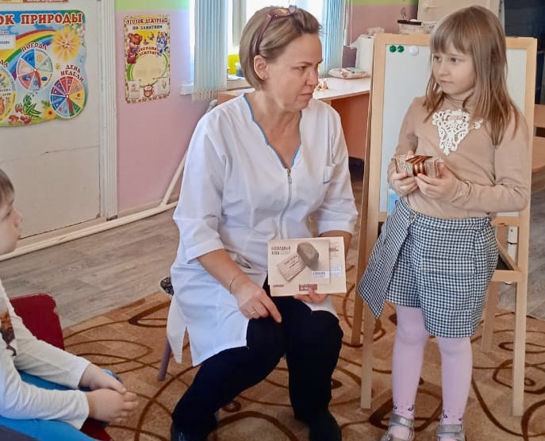
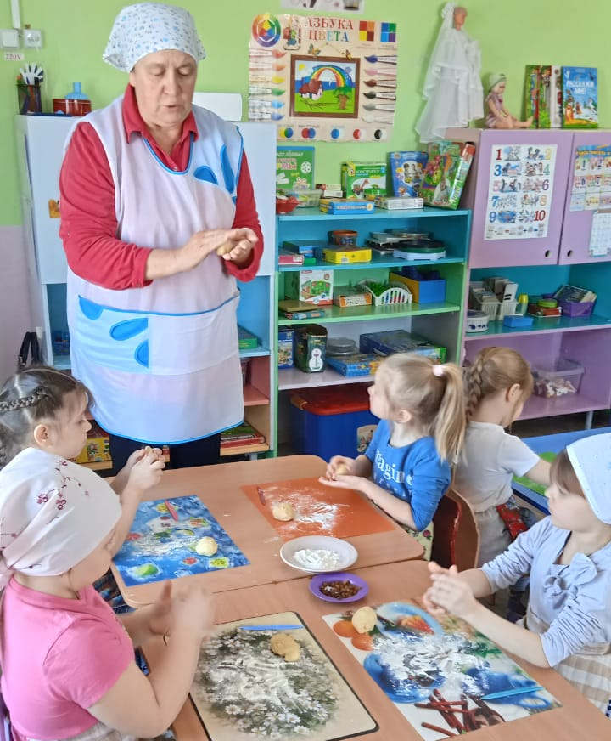
Непосредственная образовательная деятельность ведётся на основе, разработанной нашими педагогами программы «К истокам». А так же методических разработок воспитателей.

Slide 6
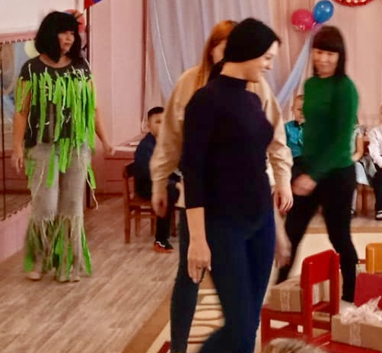
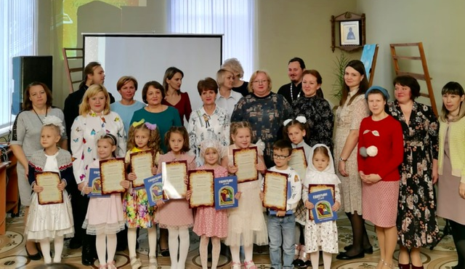
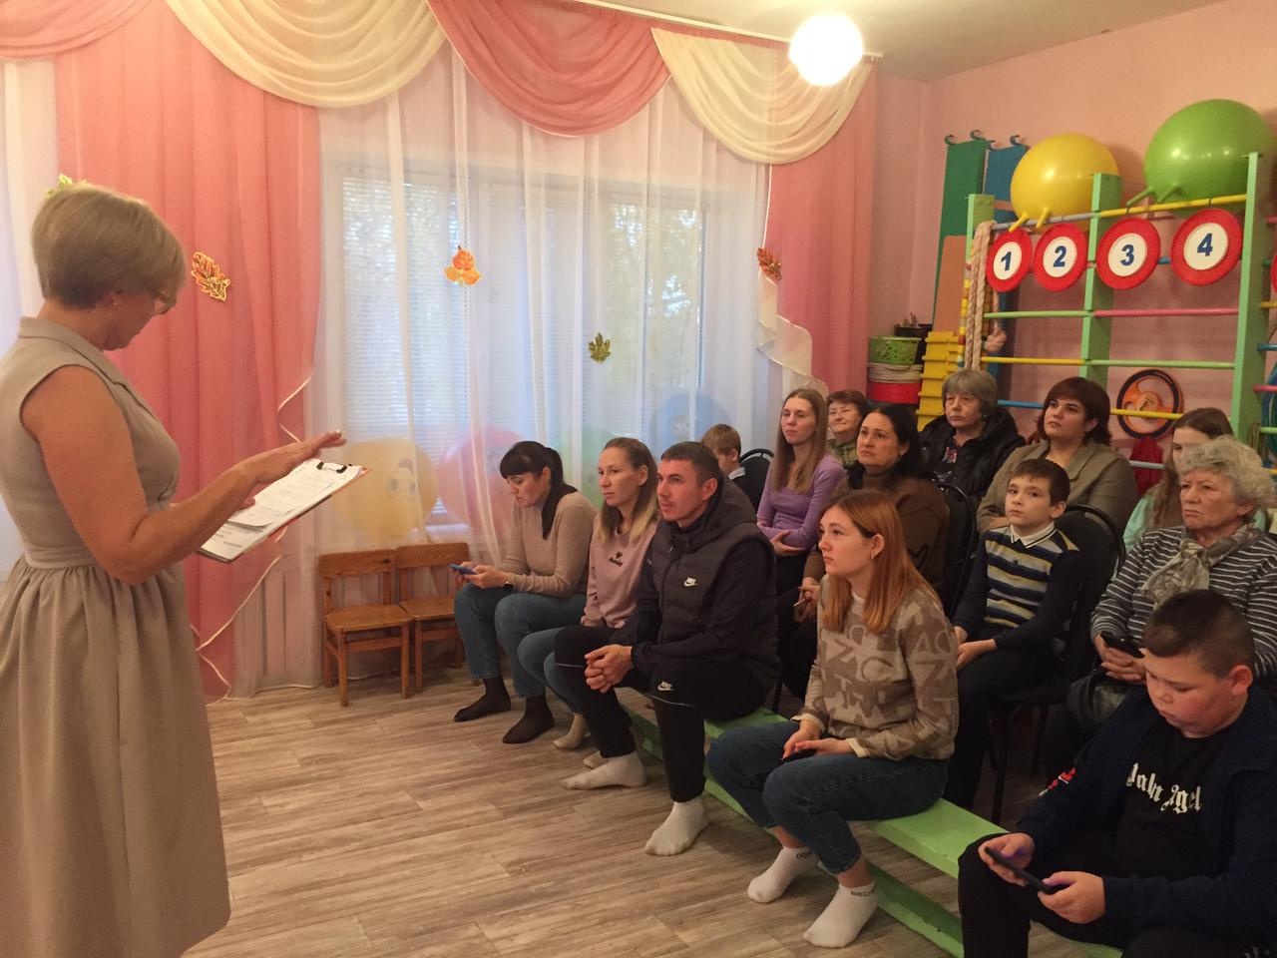
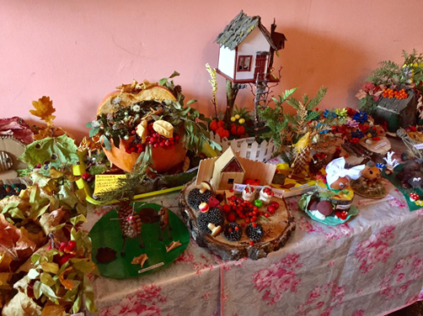
Взаимодействие с семьёй строиться на комплексном подходе. Это и совместное творчество, консультации, досуги, праздники, конкурсы рисунков и проектов, родительские собрания, семейные клубы, экскурсии, ярмарки и многое другое.

Slide 7
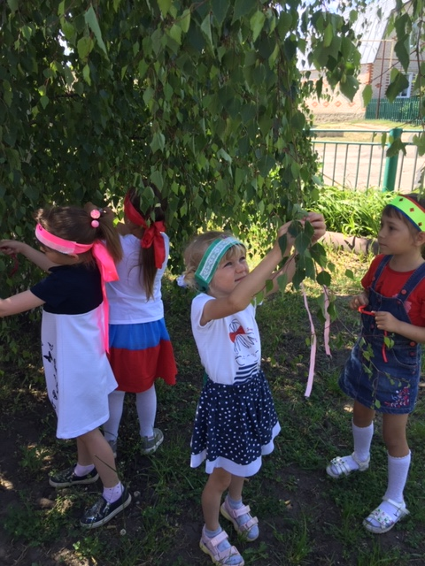
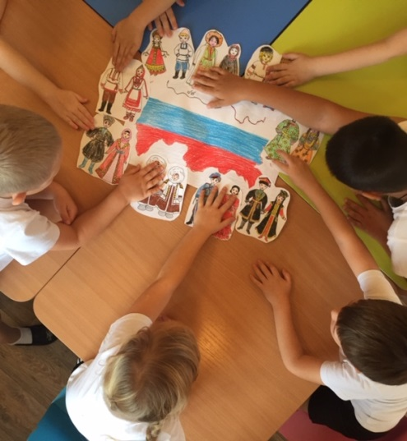
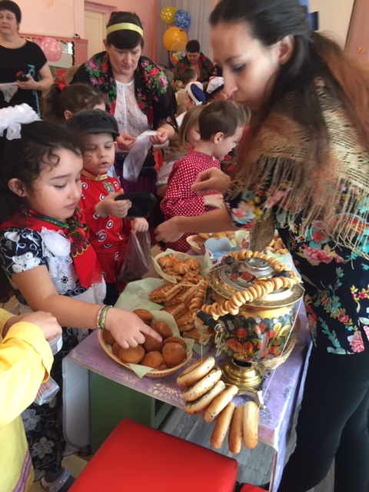
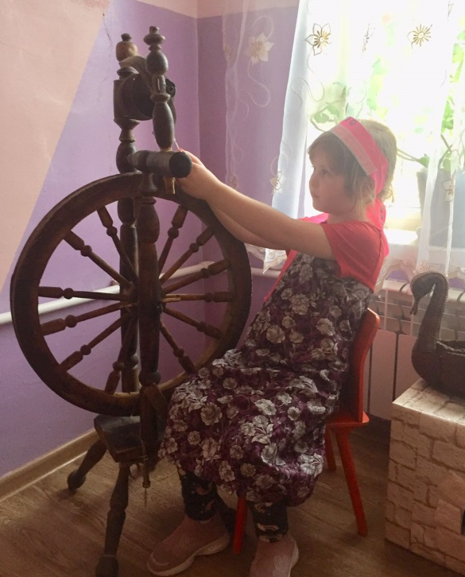
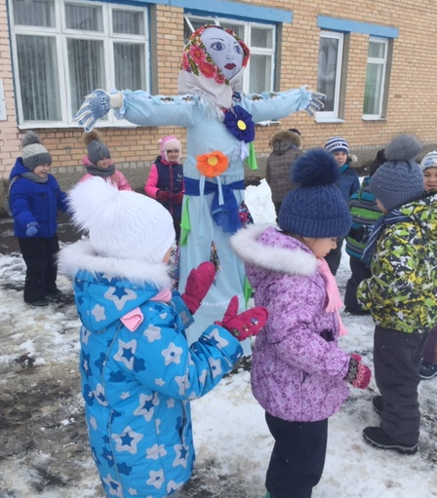
Тематические мероприятия включают в себя православные праздники, государственные праздники, спектакли, посещение музея, картинной галереи, экологический десант и многое другое.

Slide 8
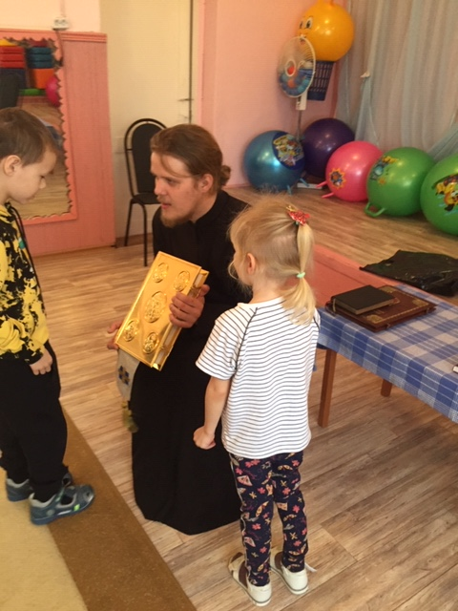
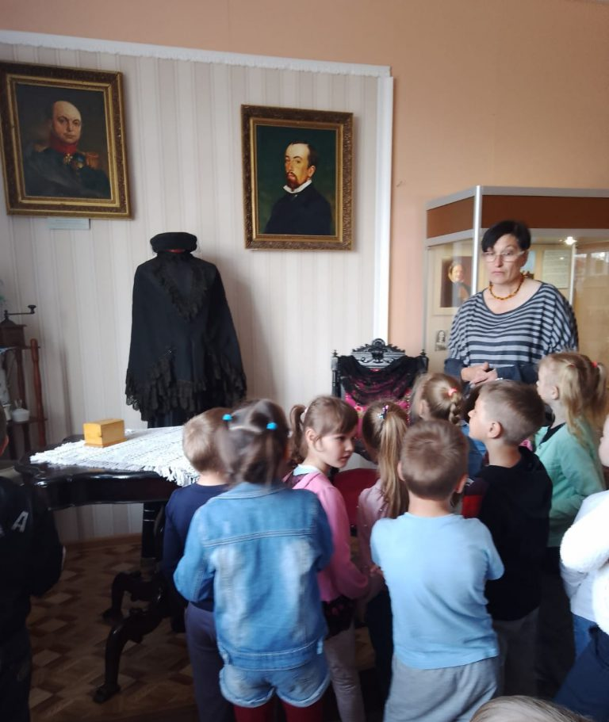
Сотрудничество с социальными партнёрами предусматривает встречи с интересными людьми, взаимодействие с организациями для достижения наиболее продуктивного результата воспитания.

Slide 9
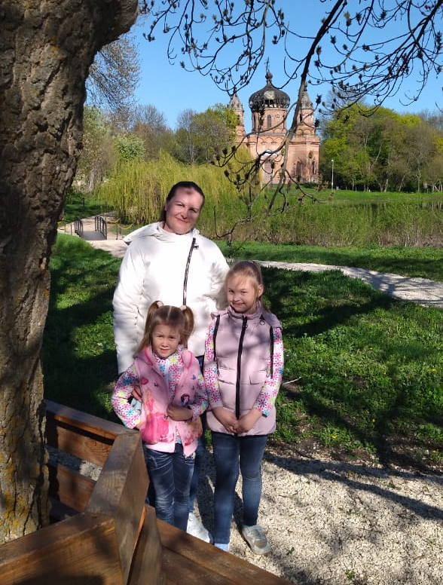
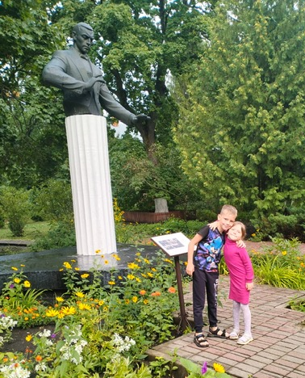
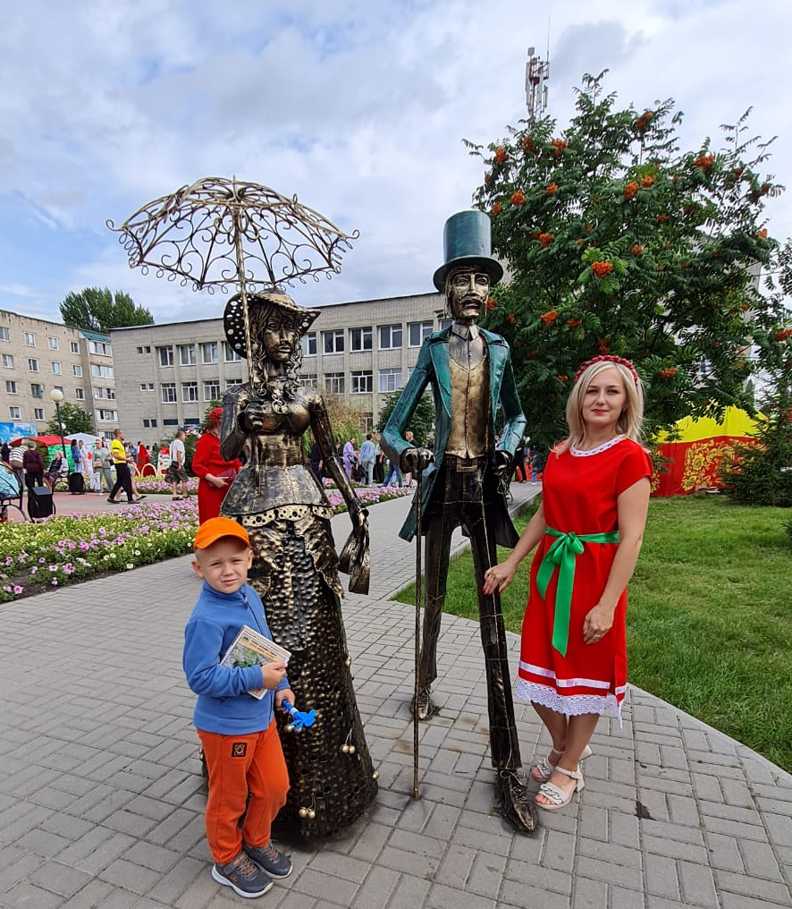
Поисково-исследовательская деятельность направлена на краеведение. Ребенок должен знать историю родного города, его достопримечательности, его знаменитых жителей.

Slide 10
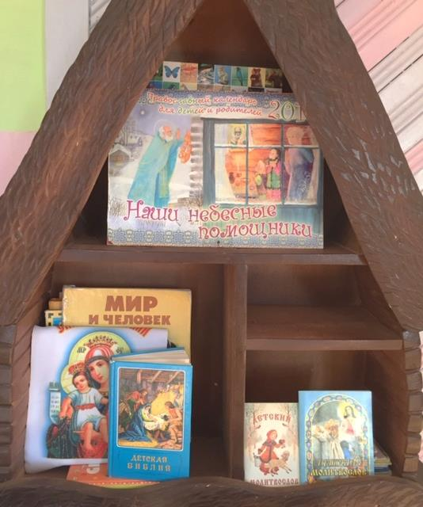
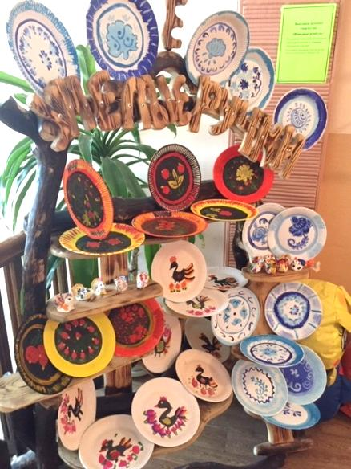
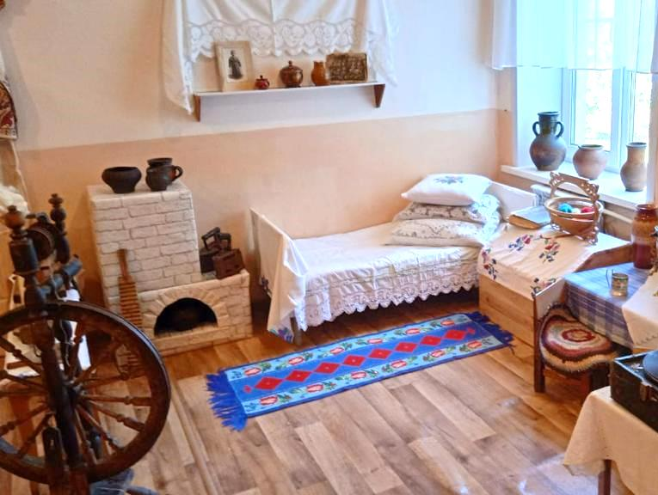
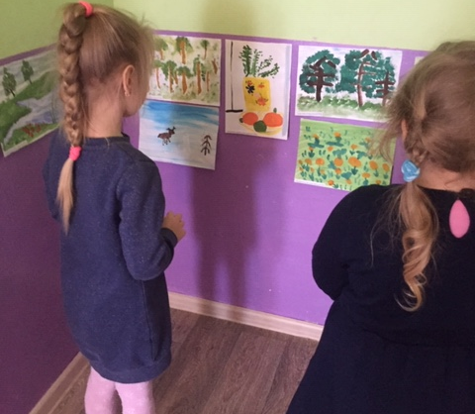
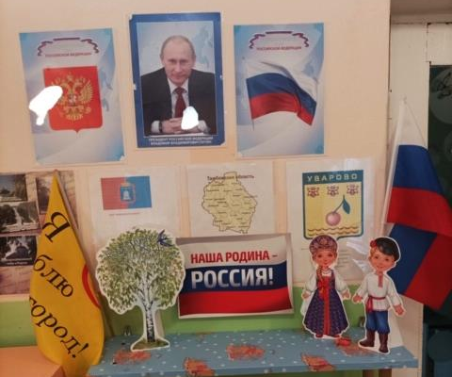
Организация образовательной среды ДОУ – это создание действенного окружения из которого ребёнок черпает необходимые знания. Музей русского быта, уголок православной книги, патриотический уголок, мастерская народных промыслов, выставка национального костюма – всё это используется в работе с детьми.

Slide 11
НАПРАВЛЕНИЯ РАБОТЫ ДОУ ПО ДУХОВНО-НРАВСТВЕННОМУ ВОСПИТАНИЮ
Воспитание любви к малой Родине.
Формирование исторической памяти.
Поисково-проектная деятельность.
Волонтерство
Приобщение к духовным ценностям и культурным традициям.

Slide 12
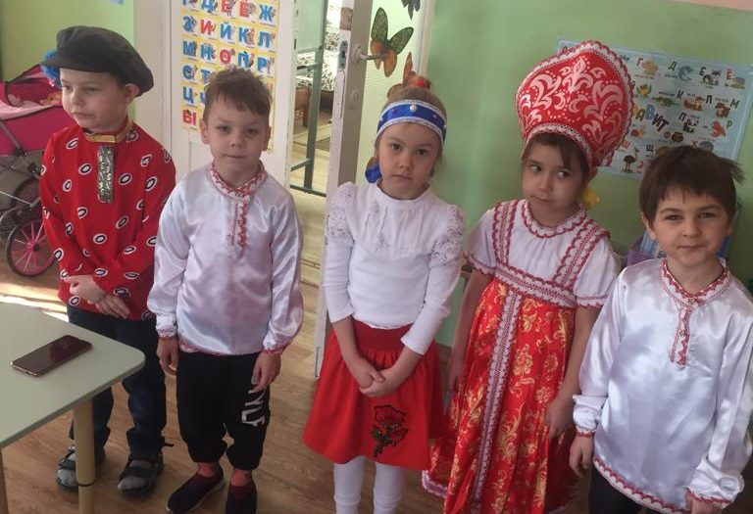
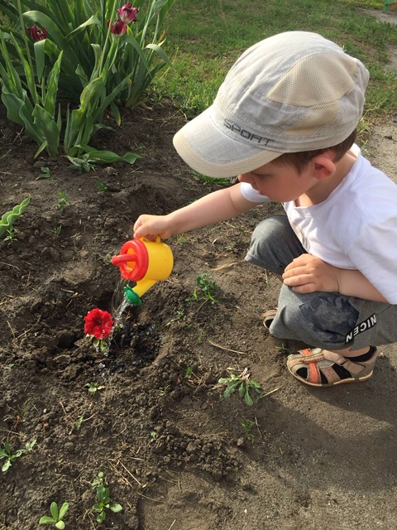
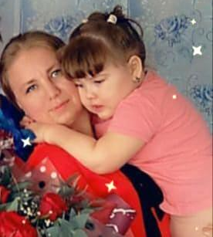
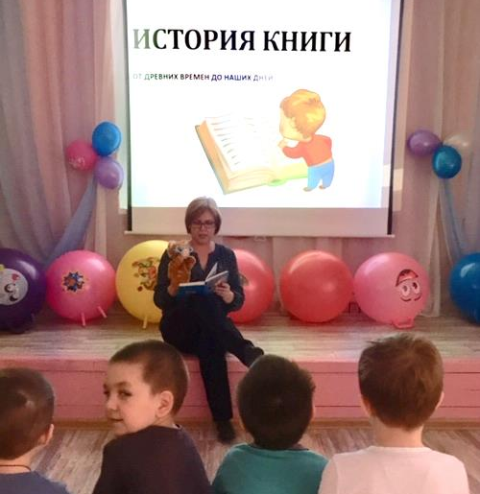
Духовные ценности являются неотъемлемой частью культуры и истории каждого народа. Они формируются со временем, передаются из поколения в поколение и определяют мировоззрение общества.

Slide 13
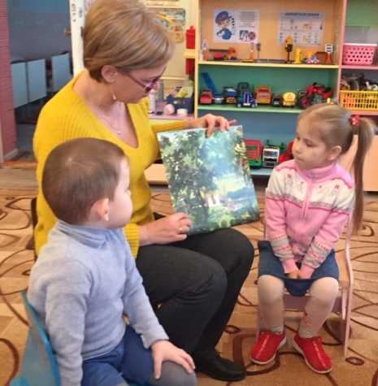
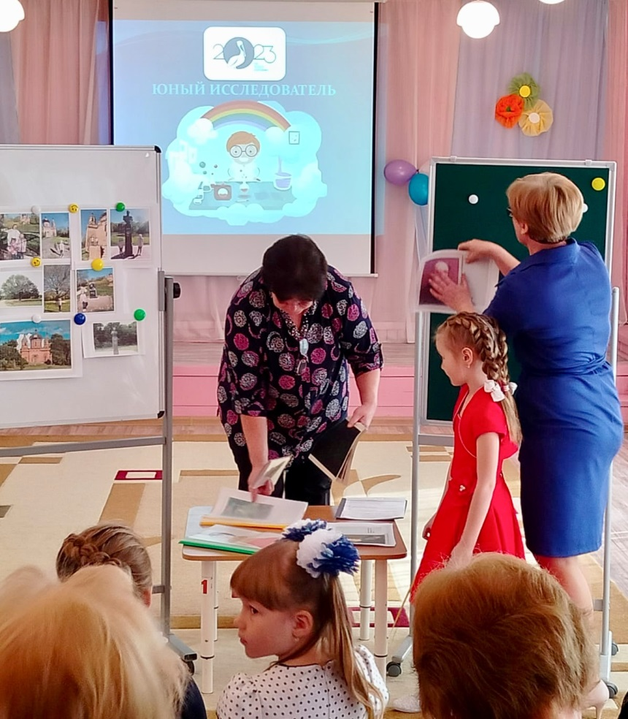
Малая родина — это место, где мы родились, выросли и узнали мир. Это место, которое связано с нашими первыми воспоминаниями, любимыми местами и родными людьми. Здесь мы учимся жить, создаем свою культуру и историю. Значение малой родины для нас, людей, заключается не только в личных воспоминаниях, но и в культурных и исторических наследиях.

Slide 14
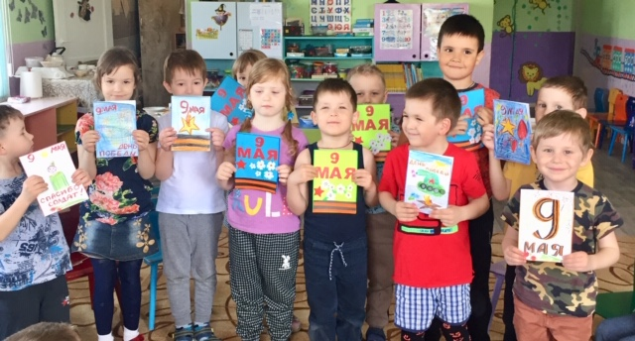
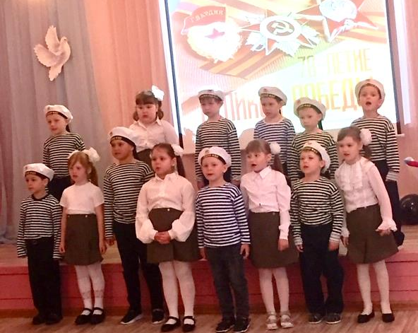
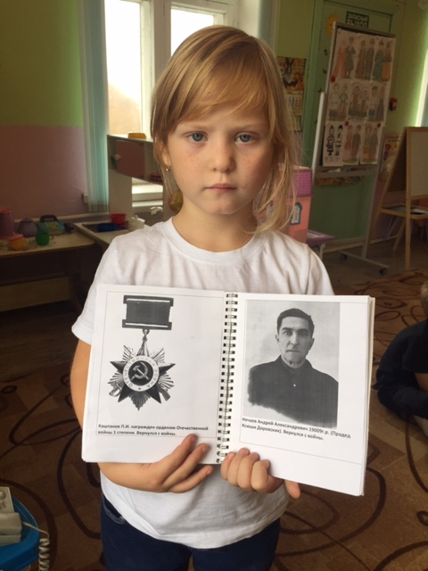
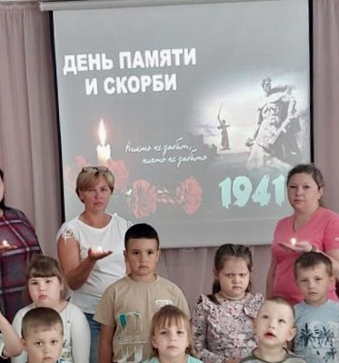
Историческая память играет важную роль в нашей жизни. Она помогает нам сохранять свою национальную идентичность и научиться уважительно относиться к другим культурам и народам. Знание истории нашего народа дает нам возможность лучше понимать нашу национальную культуру и традиции, а также понимать, как наш народ стал таким, каким мы его знаем сегодня.

Slide 15
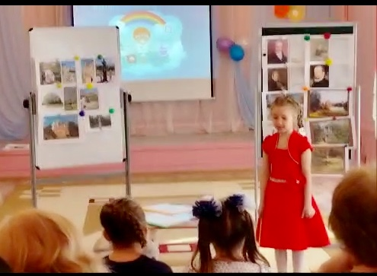
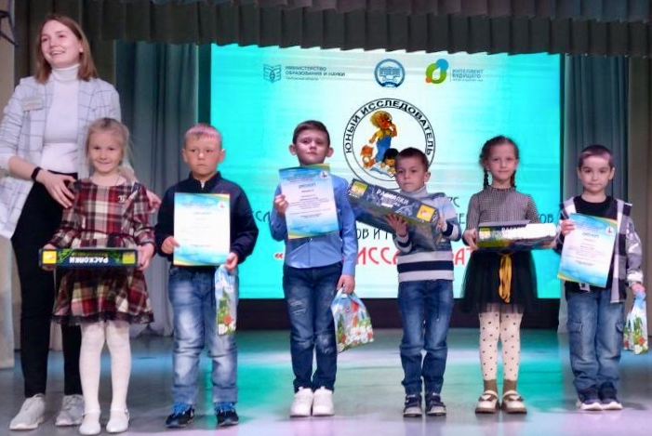
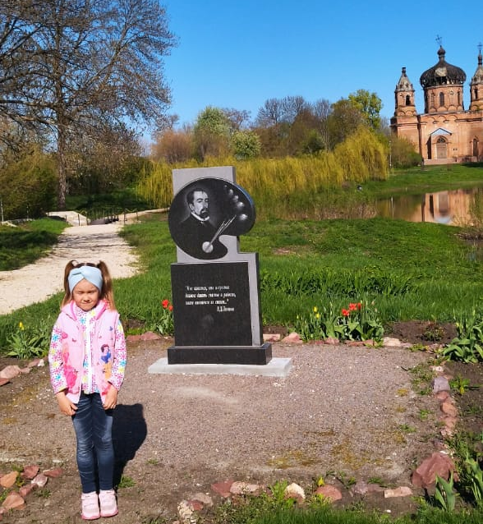

Проектно-исследовательская деятельность — деятельность по проектированию собственного исследования, предполагающая самостоятельное выделение целей и задач, планирование хода исследования, определение ожидаемых результатов, оценка реализуемости исследования.

Slide 16
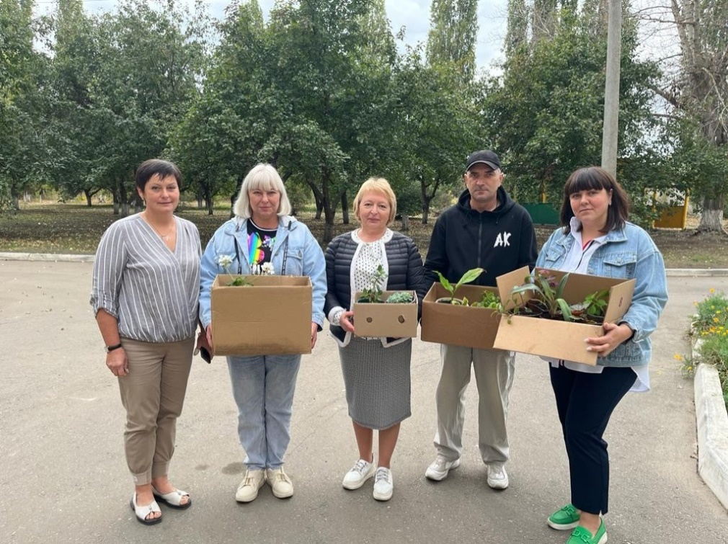
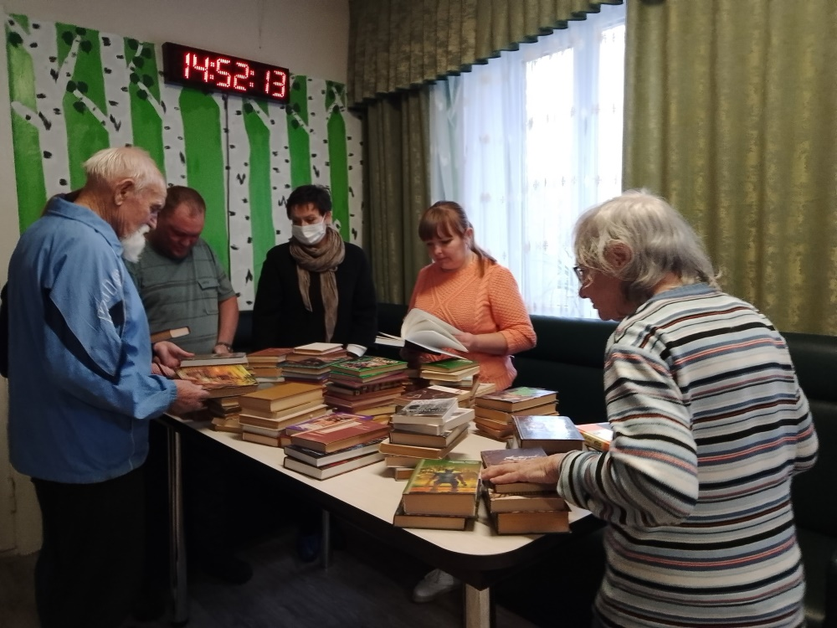
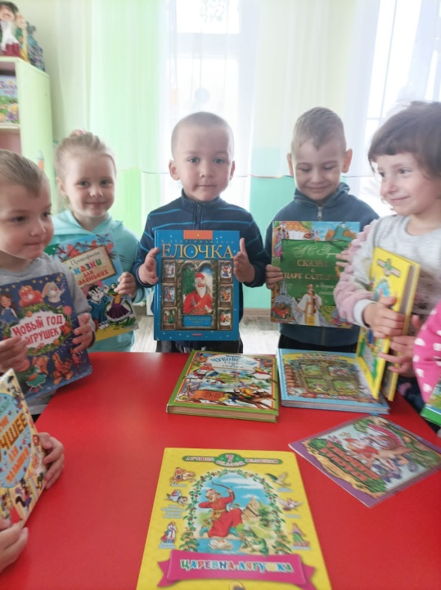
Волонтёрство это добровольческая деятельность, включает в себя традиционные формы взаимопомощи на благо общественности без расчёта на денежное вознаграждение. А для дошкольников это просто добрые дела для других.

Slide 17
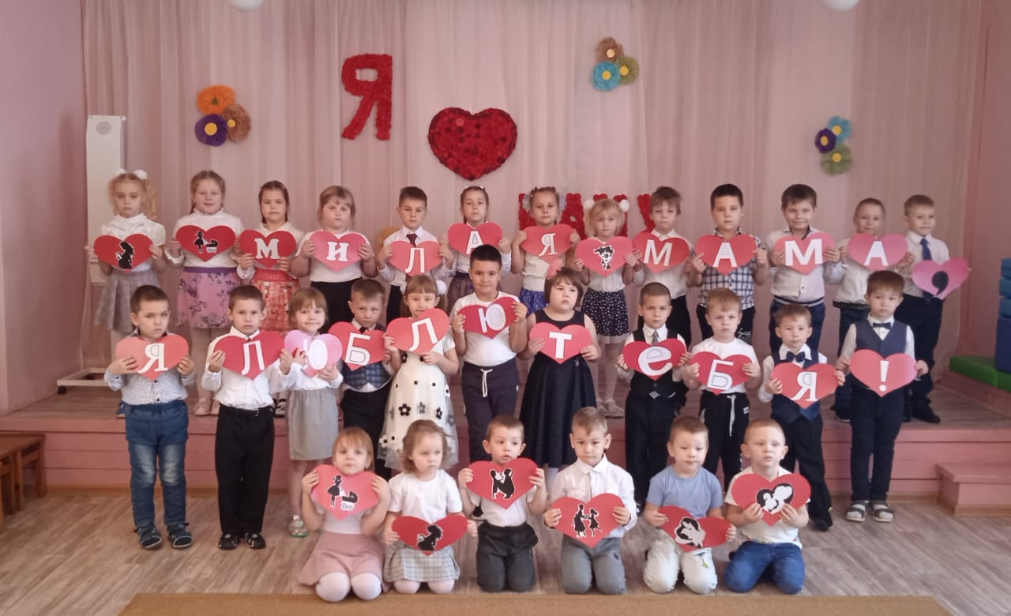
Духовно-нравственное воспитание процесс долговременный, предполагающий внутреннее изменение каждого участника, который может найти отражение гораздо позднее, что затрудняет оценку эффективности проводимой деятельности, но не уменьшает значимости нашей работы.
«Воспитывать человека – значит определять судьбу нации» - говорил Святейший патриарх Московский и Всея Руси Алексий II. Трудно не согласиться с ним.

Slide 18
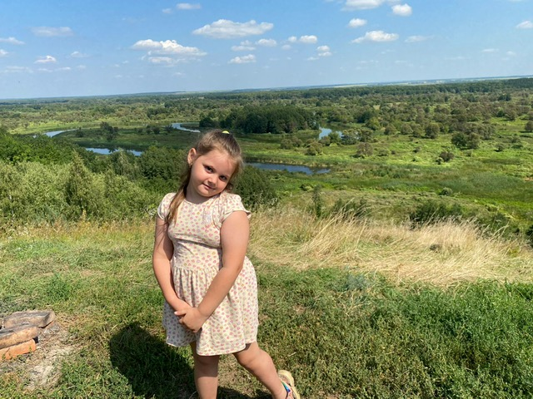
«Пусть ребенок чувствует красоту и восторгается ею, пусть в его сердце и в памяти навсегда сохранятся образы, в которых воплощается Родина».
В.А. Сухомлинский.

